Slide 1
ПОЛІТИЧНІ ІНСТИТУТИ І ПРОЦЕСИ
або що таке політика і нащо вона нам?

Slide 2
Політика як суспільне явище.
Своїм походженням слово «політика» зобов'язано видатному старогрецькому мислителю Арістотелю. В своїй роботі «Політика» він розглядав різні варіанти державного устрою, форми організації державної влади і основи державного управління.
Але політика як явище виникає набагато раніше. Політика виникає у момент переходу від родоплемінних форм організації суспільства до державних. Необхідність регулювання суспільного життя усвідомлювалася людьми з давніх пір. Проте в первісних суспільствах організуючою силою виступали кровноспоріднені зв'язки, релігійні норми, звичаї, традиції і вдачі.

Slide 3
Пізніше ж, відносини між людьми все більш ускладнювалися. Так з виникненням приватної власності і руйнуванням общин багато хто став жити окремо і незалежно, у них з'явилися своя особлива мета і потреби, які часом суперечили інтересам інших людей. При цьому посилювалася суспільна нерівність. Суспільство розшаровувалося на багатих і бідних, на власників засобів виробництва і неімущих, на роботодавців і найманих працівників. Поступово складалися відособлені соціальні групи: касти, стани, класи, шари, нації, конфесійні, професійні і інші спільності.

Slide 4
Зміст поняття «політика» мінявся протягом історії людства. В античному світі терміном «політика» позначали все те, що відносилося до управління державою. Починаючи з кінця ХІХ століття в зміст поняття «політика» стали включати діяльність, пов'язану із завоюванням, здійсненням і утриманням спочатку державної влади, а потім і політичної влади.

Slide 6
Політика - це діяльність груп, партій, індивідів, держави, пов'язана з реалізацією загальнозначущих інтересів за допомогою політичної влади.
Отже, політика - багатоманітний світ відносин, діяльності, поведінки, поглядів і комунікаційних зв'язків між людьми з приводу влади і управління суспільством.

Slide 7
В структурі політики виділяються зміст, форма і процес.
Зміст політики виражається в її меті і цінностях, в мотивах і механізмах ухвалення політичних рішень, в проблемах, які вона вирішує. Форма політики - це її організаційна структура, інститути (держава, партії і т.д.), а також норми, закони, що додають їй стійкість, стабільність і дозволяють регулювати політичну поведінку людей.

Slide 8
Політичний процес - це послідовний, внутрішньо зв'язаний ланцюг політичних подій і явищ, а також сукупність послідовних дій різних суб'єктів політики, направлених на завоювання, зміцнення і використання політичної влади в суспільстві.

Slide 9
Суб'єкти політики - індивіди, соціальні прошарки і групи, організації - вступають у політичні відносини - взаємодію з приводу управління суспільством, розподіл і використовування державної влади на основі політичних інтересів, мети, установок і ціннісних орієнтацій.

Slide 10
Політичний інтерес виступає як певна мета, досягнення якої здійснюється в ході політичної боротьби. Політичний інтерес - це те джерело політичної поведінки, яке спонукає суб'єкти політики до постановки певної політичної мети і здійснення конкретних політичних дій по їх досягненню. Політичне життя суспільства є сукупністю політичних відносин.

Slide 11
Необхідним компонентом політичного життя суспільства є політична участь громадян. Це залучення в тій чи іншій формі людини або соціальної групи в політико-владні відносини, в процес ухвалення рішень і управління. Участь може бути прямою і опосередкованою, легальною і нелегальною, стихійним і свідомим і т.п.

Slide 12
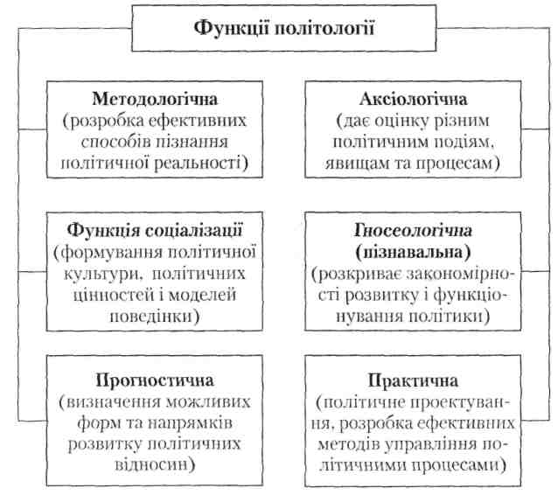
Основні функції політики

Slide 13
Основні форми політики
Політика - поняття досить обширне. Вона вторгається у всі сфери соціального життя. У зв'язку з цим виділяють основні форми політики, згруповані за трьома ознаками. Так, по сферах життя суспільства розрізняють політику: економічну, соціальну, національну, науково-технічну і т.д.

Slide 14
Внутрішня політика проводиться в рамках даної країни на двох головних рівнях –
а) регіональному (наприклад, політика підвищення зайнятості жителів Івано-Франківської області);
б) загальнодержавному (скажімо, політика соціального забезпечення громадян України).

Slide 15
Зовнішня політика торкається міжнародних відносин і теж може мати різний обхват:
а) двостороння - визначає взаємозв'язки двох сторін (припустимо, України з Польщею);
б) блокова - єдина, злагоджена політика низки країн, що створили союз (наприклад, учасники НАТО);
в) світова політика - співпраця багатьох країн в рішенні тих або інших проблем (скажімо, в питаннях охорони природи).

Slide 16
Політична система
Політична система — це сукупність інститутів та груп, які формують і розподіляють політичну владу, здійснюють управління суспільними процесами, а також репрезентують інтереси певних соціальних груп у рамках відповідного типу правової системи і політичної культури.

Slide 17
Особливості політичної системи полягають у тому, що вона володіє монополією на владу в масштабах усього суспільства, визначає стратегію суспільного розвитку, забезпечує політичне й адміністративно-державне управління суспільними процесами, формує правову систему.

Slide 18
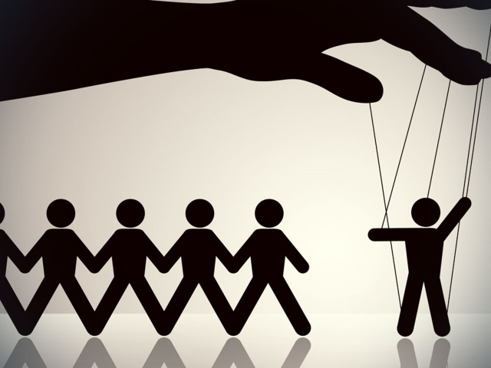
Політична система виконує функції: владно-політичну, національної інтеграції, стабілізації соціально-політичного життя, соціально-політичної модернізації, управління, правову.

Slide 19
Політичний лідер
Термін „лідер“ дослівно означає: провідник, керівник. За традиційним визначенням словників і енциклопедій, політичний лідер – це впливовий учасник політичного процесу, який незалежно від формального статусу намагається і здатний консолідувати зусилля людей, спрямувати їх на досягнення спільних цілей, які він висунув. Він може очолювати державу, велику соціальну чи соціально-етнічну спільноту, політичну партію, суспільно-політичний рух, громадсько-політичну організацію.

Slide 20
Політичний лідер у будь-якому суспільстві покликаний виконувати певні функції, а саме: об’єднувати суспільство навколо загальних цілей; згуртовувати маси на реалізацію компетентних політичних рішень; створити в суспільстві злагоду, консенсус, взаєморозуміння, пропонувати стратегію розвитку держави.

Slide 21
Політична еліта
Політична еліта - це сукупність осіб, які виділяються з політичного середовища на основі більш вищого ступеня розвитку окремих політичних якостей. Політична еліта складається з правлячої еліти та контреліти, яка перебуває в опозиції до правлячої верхівки.

Slide 22
У сучасній політології еліта завжди трактується як вища, відносно самостійна і привілейована група людей, які займають провідне становище в політичному житті суспільства, зокрема в підготовці, прийняті й реалізації політичних рішень, при цьому багато хто з сучасних політологів справедливо вважає, що не слід ототожнювати політичну еліту з правлячою. Адже окрім правлячої еліти об’єктами вивчення політичної науки є й опозицій на еліта, або контреліта, комунікаційна, ідеологічна та інші активні суб’єкти політичної діяльності.

Slide 23
Політи́чна па́ртія
Політи́чна па́ртія — це зареєстроване згідно з законом добровільне об'єднання громадян — прихильників певної загальнонаціональної програми суспільного розвитку, що має своєю метою сприяння формуванню і вираженню політичної волі громадян, бере участь у виборах та інших політичних заходах.

Slide 24
Політична опозиція — необхідний елемент політичної системи, що сприяє її ефективному функціонуванню.
Лобі́зм— скоординована практика відстоювання інтересів чи чинення тиску на законодавців і чиновників неурядовими організаціями, фінансово-промисловими групами чи етнічними спільнотами на користь того, або іншого рішення.

Slide 25
Висновок
Отже, політика нам необхідна як особлива соціальна сила, яку ще Платон красномовно визначив, як «мистецтво жити разом».

